Slide 1


CyberAid

Slide 2
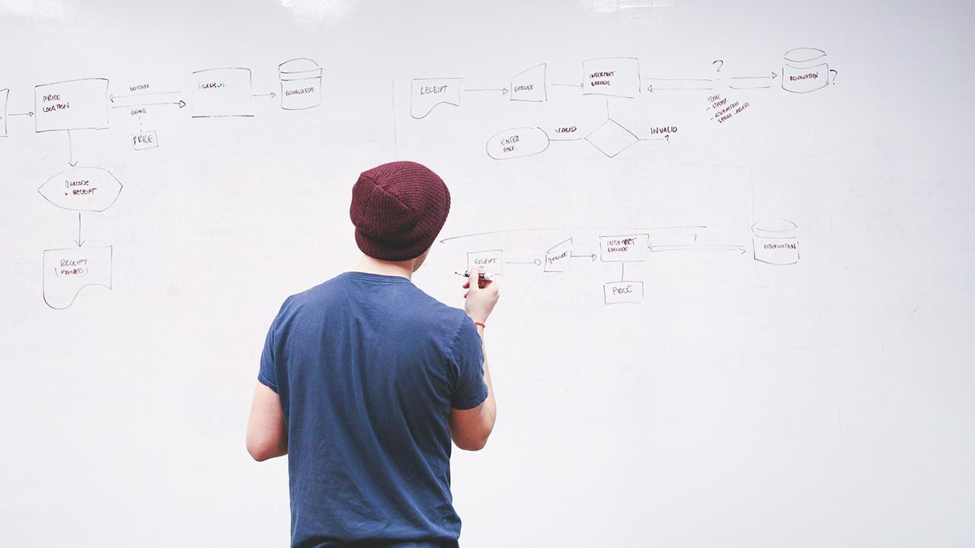
Nós somos o CyberAid
Nossa Equipe:
Christian Castro
Matheus William
Francisco Hugo
Samuel Cabral

Slide 3
Apresentação:
Introdução;
Justificativa;
Metodologia Aplicada;
Diagramas;
Sistema;

Slide 4
O que é nosso projeto?
Uma plataforma web, que direciona as contribuições sem o risco de desvios por erros ou qualquer outro risco à segurança e a integridade das doações. Pretende-se facilitar a distribuição de forma eficaz das contribuições dadas instantaneamente, bem como gerar a associação de outras ONGs, se assim desejarem.

Slide 5
Justificativa
Identificando o problema
Visando facilitar o trâmite de doações por meio de pessoas que residem em locais distantes, tendo em vista a dificuldade da ONG (Organização Não Governamental)

Slide 6
Metodologia Aplicada
A aplicação deverá disponibilizar áreas para cadastro de usuários: doadores e organizações (recebedores). Sendo assim, realizar uma maneira para facilitar a distribuição eficaz e organizada deste, contribuindo de forma instantânea. a aplicação trabalhará como um intermediador de doações como conversão da moeda digital usando a aplicação do Paypal.

Slide 7
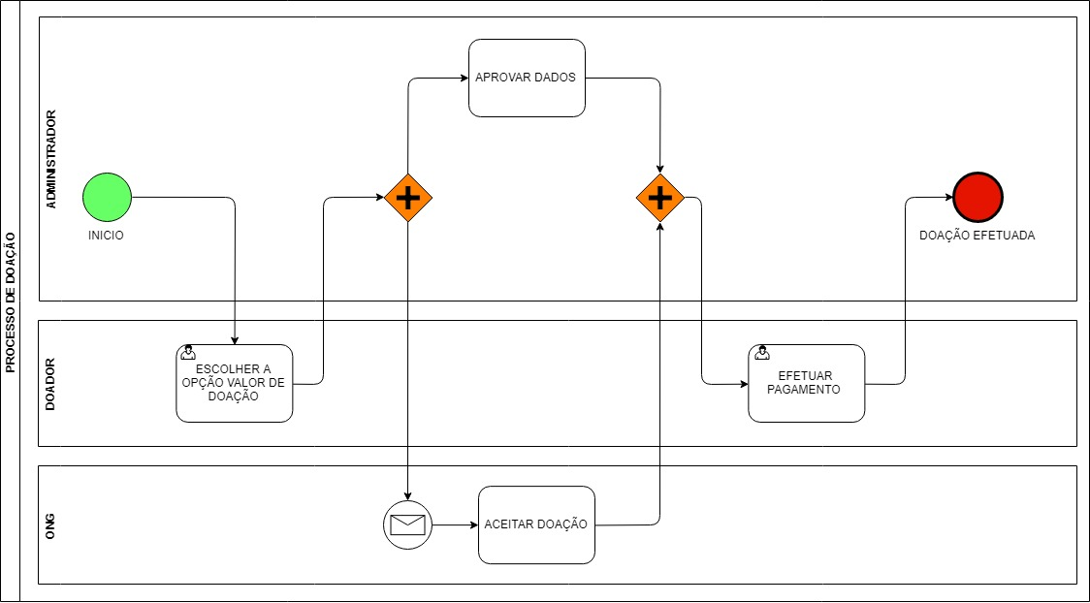
Diagrama de processos:

Slide 8
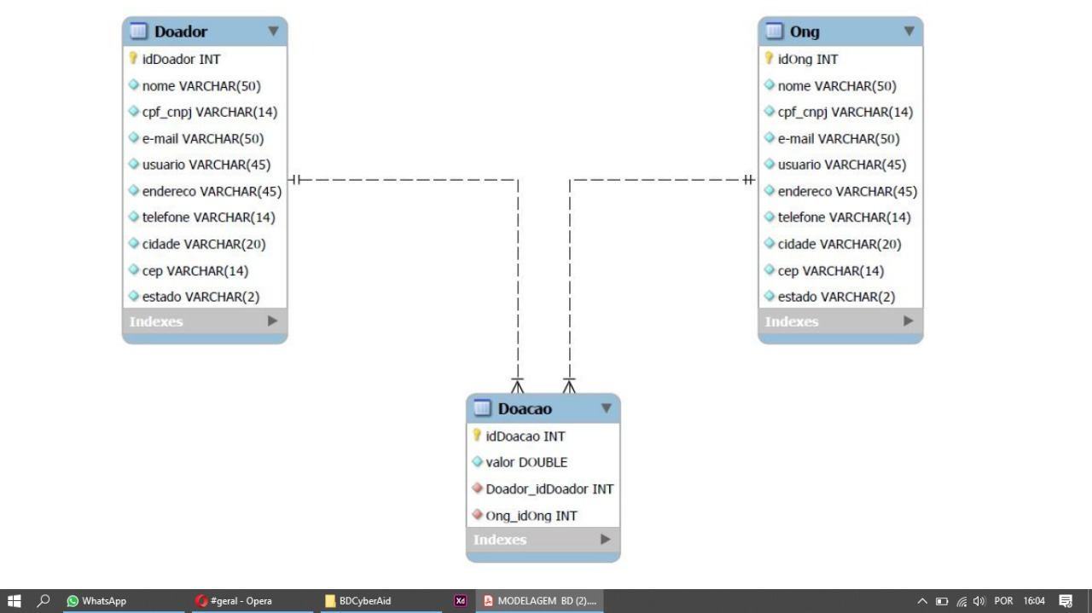
ENTIDADE RELACIONAMENTO

Slide 9
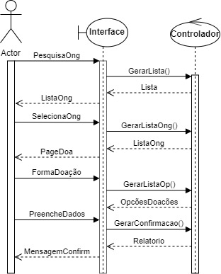

Slide 10
SISTEMA

